Slide 1
Chapter 3: Processes

Slide 2
Chapter 3: Processes
Process Concept
Process Scheduling
Operations on Processes
Interprocess Communication
Examples of IPC Systems
Communication in Client-Server Systems

Slide 3
Objectives
To introduce the notion of a process -- a program in execution, which forms the basis of all computation
To describe the various features of processes, including scheduling, creation and termination, and communication
To describe Interprocesses communication

Slide 4
Process Concept
An operating system executes a variety of programs:
Batch system – jobs
Time-shared systems – user programs or tasks
Allow multiple programs to be loaded into memory and to be executed concurrently.

Slide 5
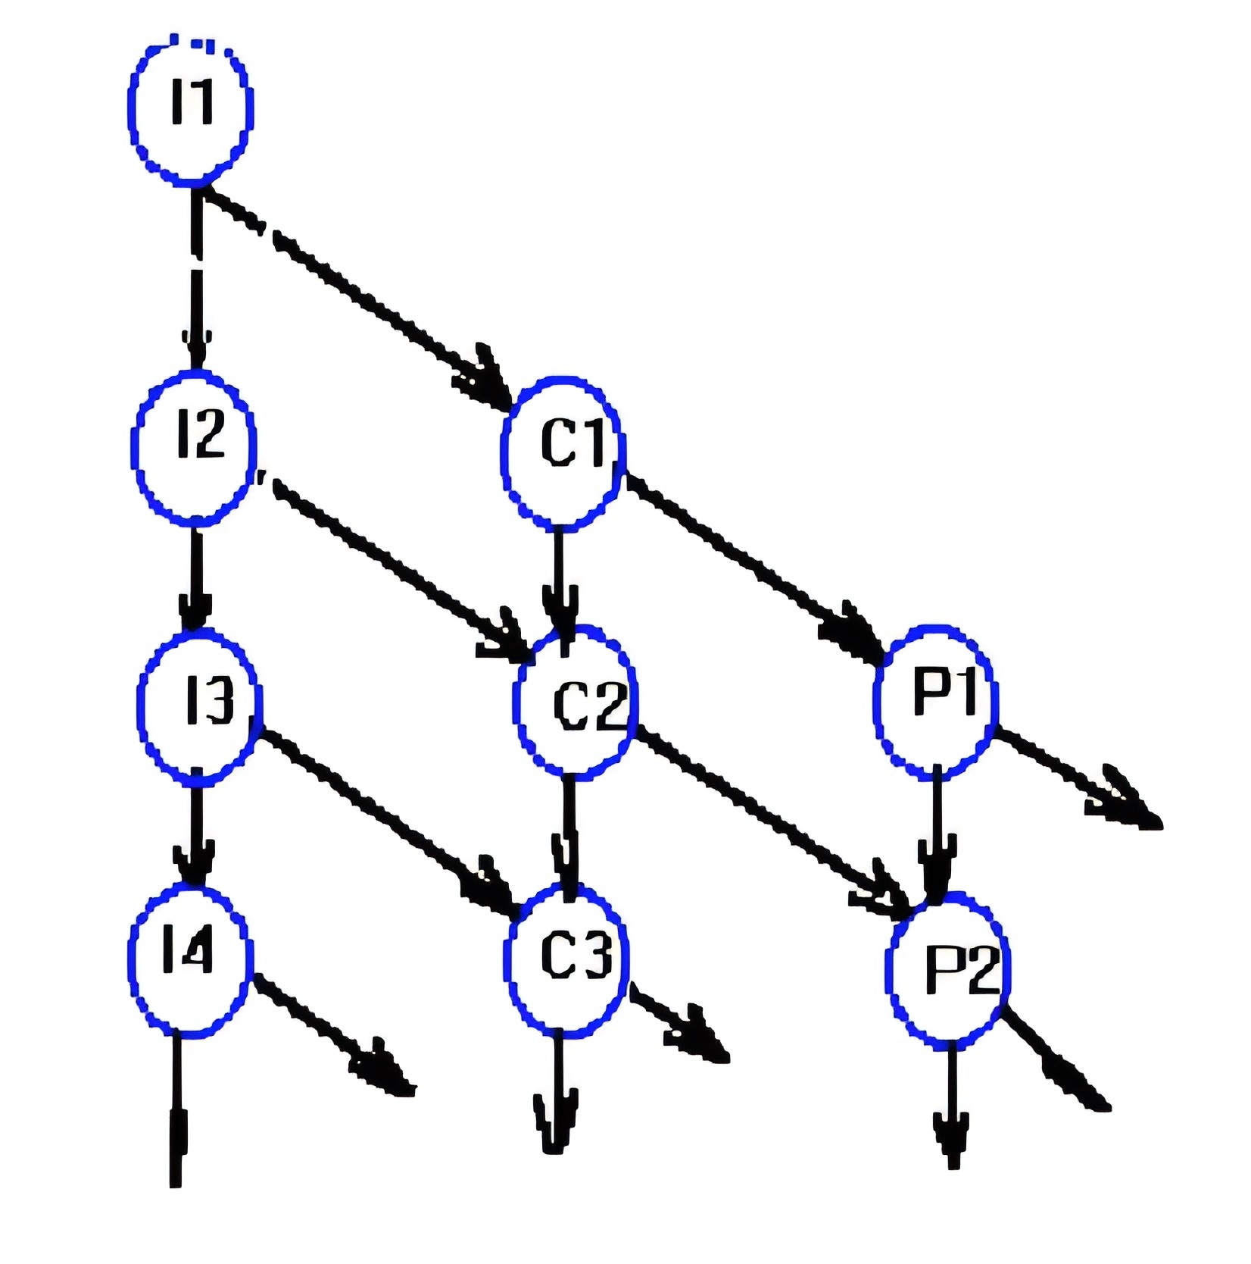
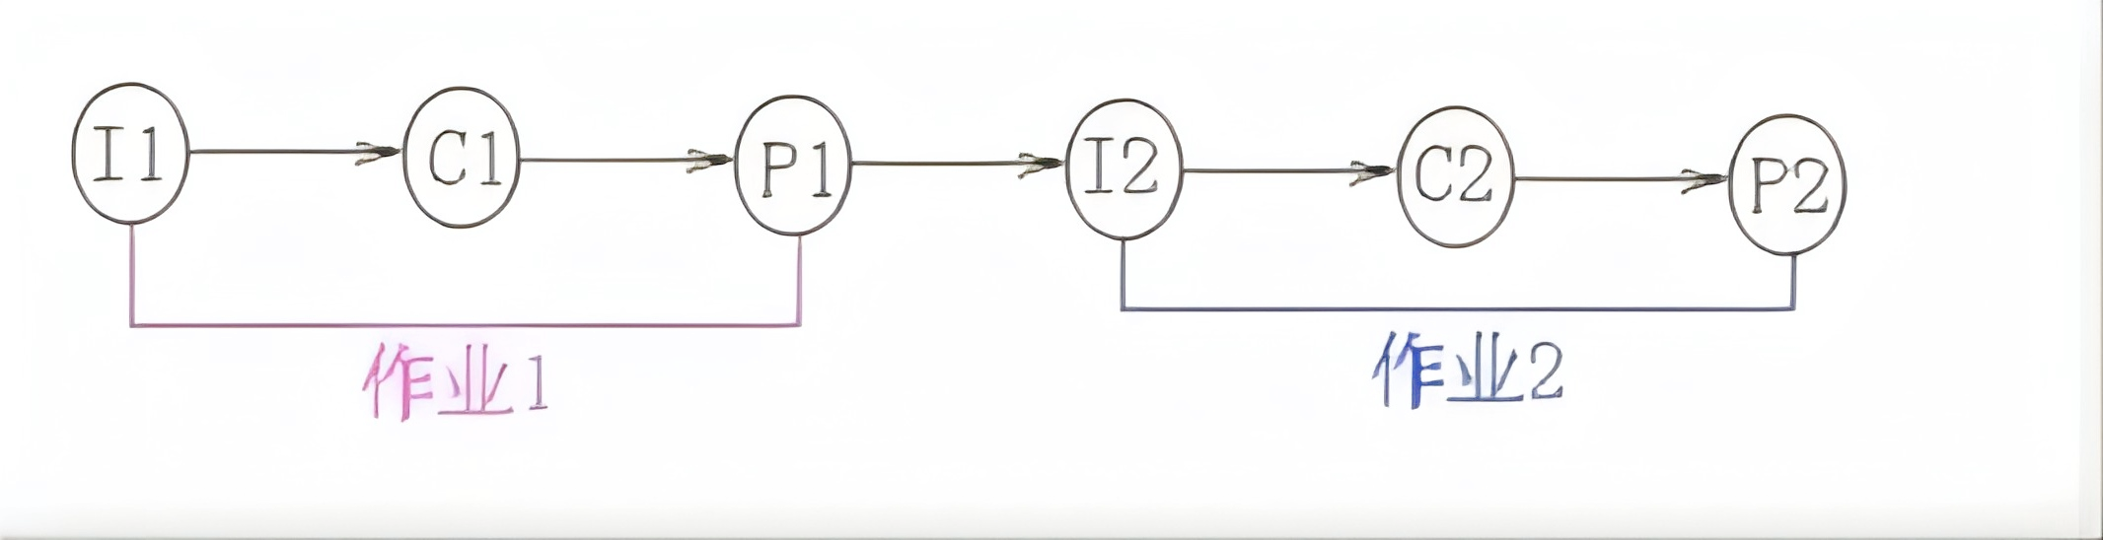
Process Concept
Sequential execution
Concurrent execution

Slide 6
Process Concept
程序并发执行的特点:
1、间断性:程序并发执行因竞争资源，而呈现出“执行—暂停—执行”的间断性活动规律。例如：2个并发程序都要使用打印机，其中1个就要等待。
2、失去封闭性:程序执行的结果不仅依赖于程序的初始条件，还依赖于程序执行时的相对速度
3、不可再现性:由于失去封闭性，初始条件相同，但是结果不一定相同。
例如：观察者/报告者，有两个循环程序A和B，它们共享一个变量N。程序A每执行一次时都要做N:＝N＋1操作；程序B每执行一次时，都要做print（N）操作，然后再将N置成“0”，程序A和B以不同的速度运行。可能出现多报或漏报。（假定某时刻变量N的值为n）

Slide 7
Process Concept
Textbook uses the terms job and process almost interchangeably
Process – a program in execution; process execution must progress in sequential fashion
A program is a passive entity; a process is an active entity.
Notes:
一个具有一定独立功能的程序在一个数据集合上的一次动态执行过程。

Slide 8
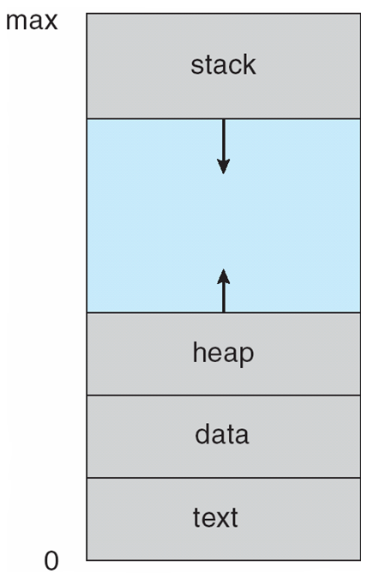
Process Concept
A process includes:
program counter
stack
data section

Slide 9
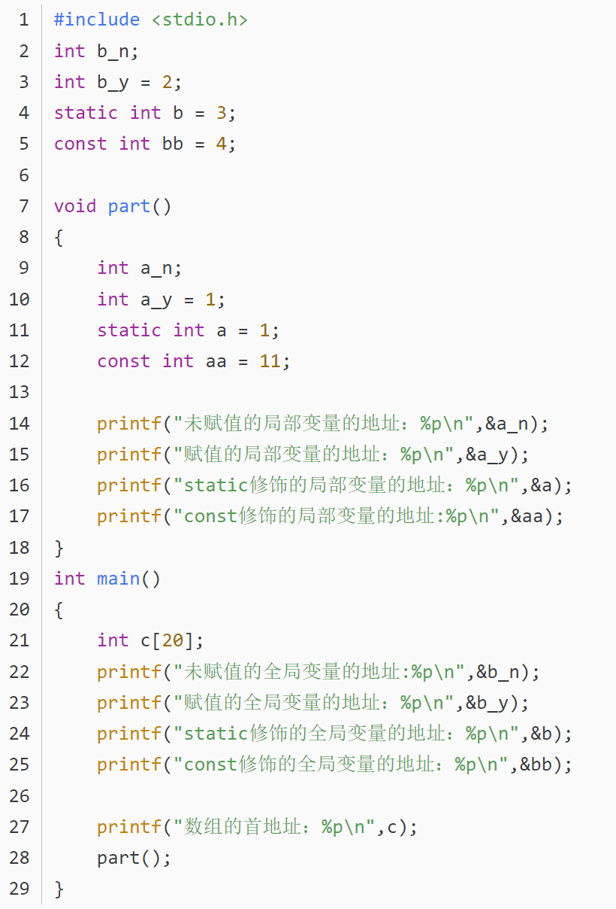
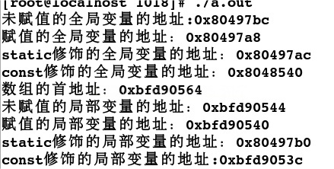
Process Concept
在linux写一个程序，里面全局变量，局部变量，static，const，常数，数组，输出这些变量的地址：
可以看出全局变量和static修饰的变量在同一个存储位置，局部变量有自己 的存储位置，数组也是有自己的存储位置。

Slide 10
Process Concept
栈（操作系统）：由操作系统自动分配释放 ，存放函数的参数值，局部变量的值等。其操作方式类似于数据结构中的栈。
堆（操作系统）： 一般由程序员分配释放， 若程序员不释放，程序结束时可能由OS回收，分配方式倒是类似于链表。

Slide 11
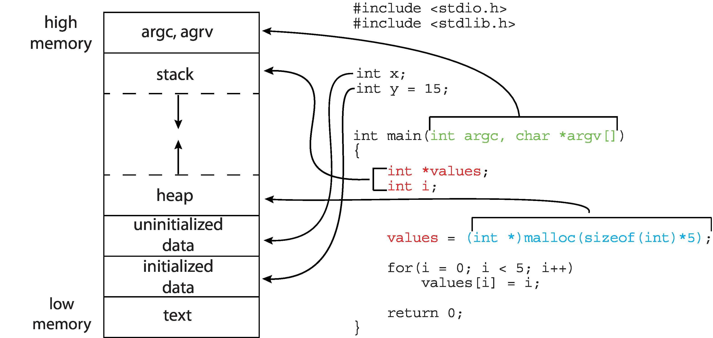
Memory Layout of a C Program

Slide 12
Process Concept
进程是动态的，程序是静态的：程序是有序代码的集合；进程是程序的执行。
进程是暂时的，程序是永久的：进程是一个状态变化的过程，程序可长久保存。
进程与程序的组成不同：进程的组成包括程序、数据和进程控制块（即进程状态信息）。
进程与程序的对应关系：通过多次执行，一个程序可对应多个进程；通过调用关系，一个进程可对应多个程序。

Slide 13
Process Concept
结构特征：进程实体=程序段+相关的数据段+PCB。
动态性：进程的实质是进程实体的一次执行过程，因此动态性是进程的最基本的特征。
并发性：多个进程实体同存在于内存中，且能在一段时间内同时运行。是最重要的特征。
独立性：进程实体是一个能独立运行、独立分配资源和独立接受调度的基本单位。
异步性：进程按各自独立的、不可预知的速度向前推进。

Slide 14
Process Concept
Two types process
System process
User process
Notes:
系统进程与用户进程的区别：
资源的使用:系统进程被分配一个初始的资源集合，这些资源可以为它独占，也能以最高优先权的资格使用。用户进程通过系统服务请求的手段竞争使用系统资源；
I/O操作:用户进程不能直接做I/O操作，而系统进程可以做显式的、直接的I/O操作。
CPU工作状态:系统进程在管态下活动，而用户进程则在用户态（目态）下活动。

Slide 15
Process Concept
系统进程与用户进程的区别：
资源的使用:系统进程被分配一个初始的资源集合，这些资源可以为它独占，也能以最高优先权的资格使用。用户进程通过系统服务请求的手段竞争使用系统资源；
I/O操作:用户进程不能直接做I/O操作，而系统进程可以做显式的、直接的I/O操作。
CPU工作状态:系统进程在管态下活动，而用户进程则在用户态下活动。

Slide 16
Process Concept
A process is related to:
PCB
A executable file
Some state
A queue (ready, run, waiting)
Some resources (memory, file, CPU, device)

Slide 17
Process State
As a process executes, it changes state
new: The process is being created
running: Instructions are being executed
waiting: The process is waiting for some event to occur
ready: The process is waiting to be assigned to a processor
terminated: The process has finished execution

Slide 18

Diagram of Process State

Slide 19
Process Control Block (PCB)
Information associated with each process
Process state
Program counter
CPU registers
CPU scheduling information
Memory-management information
Accounting information
I/O status information

Slide 20
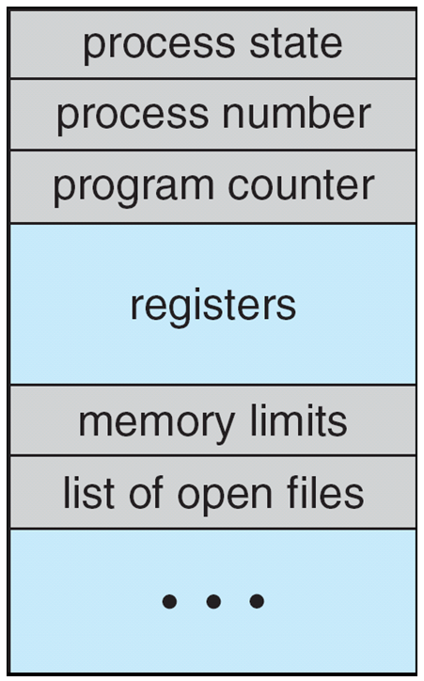
Process Control Block (PCB)

Slide 21
Process Control Block (PCB)
PCB in Linux
task_struct: PCB of a process
Task array:
Saves all pointers of task_struct
default size is 512

Slide 22
Process Control Block (PCB)
Information in task_struct of Linux
Id: process id, user id, group id
State:
Scheduling information:
Family information: father, son
Communication information
Timer
file opened
Context

Slide 23
Process Control Block (PCB)
Process Scheduling Information in task_struct of Linux
Policy: realtime or normal
Priority : the whole time a process can execution
Rt_priority : the relative priority of a realtime process
Counter: time a process can execution

Slide 24
Process Scheduling Queues
Job queue – set of all processes in the system
Ready queue – set of all processes residing in main memory, ready and waiting to execute
Device queues – set of processes waiting for an I/O device
Processes migrate among the various queues

Slide 25
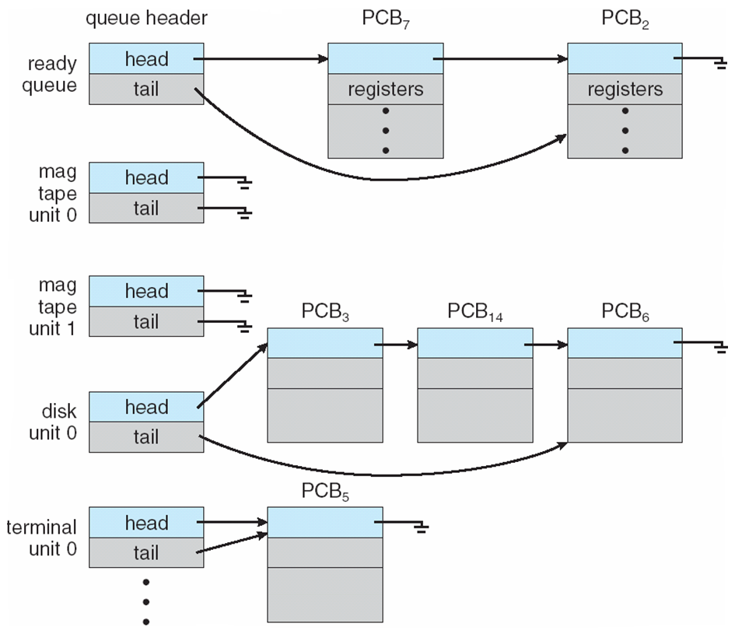
Ready Queue And Various I/O Device Queues

Slide 26
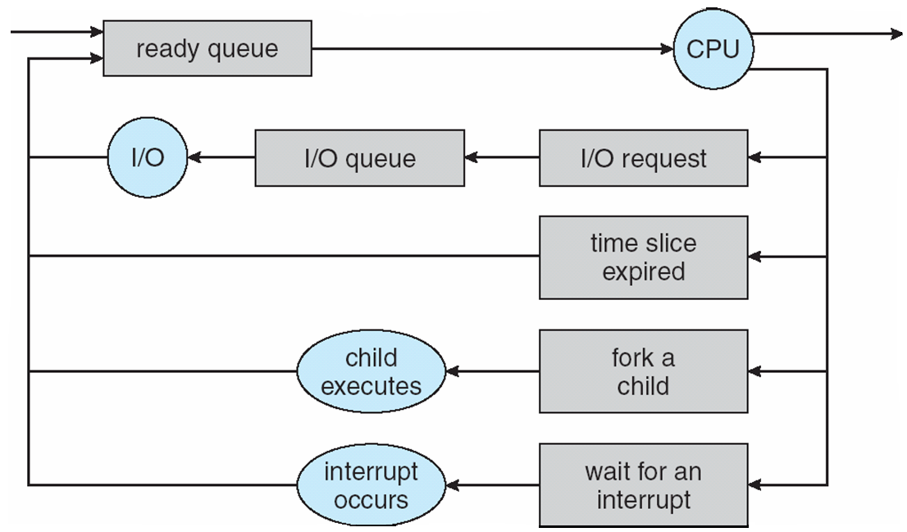
Representation of Process Scheduling
NEW
Terminated

Slide 27
Schedulers
Long-term scheduler (or job scheduler) – selects which processes should be brought into the ready queue （memory）
Short-term scheduler (or CPU scheduler) – selects which process should be executed next and allocates CPU
Medium-term scheduling

Slide 28
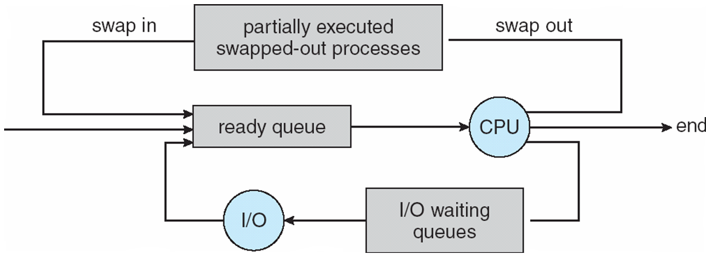
Addition of Medium Term Scheduling

Slide 29
Schedulers (Cont)
Short-term scheduler is invoked very frequently (milliseconds) ⇒ (must be fast)
Long-term scheduler is invoked very infrequently (seconds, minutes) ⇒ (may be slow)
The long-term scheduler controls the degree of multiprogramming

Slide 30
Schedulers (Cont)
Processes can be described as either:
I/O-bound process – spends more time doing I/O than computations, many short CPU bursts
CPU-bound process – spends more time doing computations; few very long CPU bursts
Long-term scheduler controls the process mix of I/O-bound process and CPU-bound process

Slide 31
Context Switch
When CPU switches to another process, the system must save the state of the old process and load the saved state for the new process via a context switch
Context of a process represented in the PCB, it includes:
The values of CPU registers
The process state
Memory-management information
Notes:
context由进程的用户地址空间内容、硬件寄存器内容及与该进程相关的核心数据结构组成
用户级上下文：进程的用户地址空间（包括用户栈各层次），包括用户正文段、用户数据段和用户栈
寄存器级上下文：程序计数器、程序状态寄存器、栈指针、通用寄存器的值
系统级上下文：
静态部分（PCB和资源表格）
动态部分：核心栈（核心过程的栈结构，不同进程在调用相同核心过程时有不同核心栈）

Slide 32
Context Switch
context由进程的用户地址空间内容、硬件寄存器内容及与该进程相关的核心数据结构组成
用户级上下文：进程的用户地址空间（包括用户栈各层次），包括用户正文段、用户数据段和用户栈
寄存器级上下文：程序计数器、程序状态寄存器、栈指针、通用寄存器的值
系统级上下文：
静态部分（PCB和资源表格）
动态部分：核心栈（核心过程的栈结构，不同进程在调用相同核心过程时有不同核心栈）

Slide 33

CPU Switch From Process to Process

Slide 34
Context Switch
Context-switch time is overhead; the system does no useful work while switching
Time dependent on hardware support
Memory speed
The number of registers that must be copied
E.g. Some processors ( such as the Sun UltraSPARC) provides multiple sets of registers, a context switch simply includes changing the pointer to the current register sets
Typical speed: 1-1000ms

Slide 35
Context Switch
Process context switch in Linux:
Saving user data
Code, data, stack, shared memory
Saving Register data
PC\PSW\SP(Stack Pointer)\PCBP(PCB指针)\ISP(中断栈指针)
Saving memory management information
Virtual memory management data, e.g. Page table

Slide 36
Question 1
下列各项步骤中，哪一个不是创建进程所必须的步骤？
A. 建立一个进程控制块PCB
B. 由CPU调度程序为进程调度CPU
C. 为进程分配内存等必要的资源
D. 将PCB链入进程就绪队列
解析：进程创建的过程包括：①申请空白PCB；②为新进程分配资源；③初始化进程控制块；④如果进程就绪队列能够接纳新进程，便将新进程插入就绪队列。

Slide 37
Question 2
一个进程被唤醒意味着 ？
A. 该进程重新占有了CPU
B. 它的优先权变为最大
C. 其PCB移至等待队列队首
D. 进程变为就绪状态
解析：一个进程被唤醒意味着进程由阻塞态转换为就绪态，所以D选项正确。进程重新占有了CPU是从就绪态转换为执行态，所以A选项是错误的。进程被唤醒并不意味着优先权一定变为最大，所以B选项不正确。

Slide 38
Question 3
某系统的进程状态转换图如图所示，请回答：
执行态
1
3
2
就绪态
等待态
4
引起各种状态转换的典型事件有哪些？
当我们观察系统中某系进程时，能够看到某一进程产生的一次状态转换能引起另一个进程做一次状态转换。在什么情况下，当一个进程发生转换3时，能立即引起另一进程发生转换1？
试说明是否会发生这些因果转换： 2->1; 3->2; 4->1。

Slide 39
Question 3
某系统的进程状态转换图如图所示，请回答：
执行态
1
3
2
就绪态
等待态
4
引起各种状态转换的典型事件有哪些？
在本题所给的进程状态转换图中，存在4种状态转换。当进程调度程序从就绪队列中选取一个进程投入运行时引起转换1；正在执行的进程如因时间片用完而被暂停执行就会引起转换2；正在执行的进程因等待的事件尚未发生而无法执行（如进程请求执行I/O）则会引起转换3；当进程等待的事件发生时（I/O）则会引起转换4。

Slide 40
Question 3
某系统的进程状态转换图如图所示，请回答：
执行态
1
3
2
就绪态
等待态
4
当我们观察系统中某系进程时，能够看到某一进程产生的一次状态转换能引起另一个进程做一次状态转换。在什么情况下，当一个进程发生转换3时，能立即引起另一进程发生转换1？
如果就绪队列非空，则一个进程的转换3会立即引起另一个进程的转换1。这是因为一个进程发生转换3意味着正在执行的进程由执行状态变为阻塞状态，这时处理机空闲，进程调度程序必然会从就绪队列中选取一个进程并将它投入运行，因此只要就绪队列非空，一个进程的转换3能立即引起另一个进程的转换1。

Slide 41
Question 3
某系统的进程状态转换图如图所示，请回答：
执行态
1
3
2
就绪态
等待态
4
试说明是否会发生这些因果转换： 2->1; 3->2; 4->1。
所谓因果转换指的是有两个转换，一个转换的发生会引起另一个转换的发生，前一个转换成为因，后一个转换称为果，这两个转换称为因果转换。当然，这种因果关系并不是什么时候都能发生，而是在一定条件下才会发生。
2->1:当某进程发生转换2时，就必然引起另一进程的转换1。因为当发生转换2时，正在执行的进程从执行状态变为就绪状态，进程调度程序必然会从就绪队列中选择一个进程投入运行，即发生转换1。

Slide 42
Question 3
某系统的进程状态转换图如图所示，请回答：
执行态
1
3
2
就绪态
等待态
4
试说明是否会发生这些因果转换： 2->1; 3->2; 4->1。
所谓因果转换指的是有两个转换，一个转换的发生会引起另一个转换的发生，前一个转换成为因，后一个转换称为果，这两个转换称为因果转换。当然，这种因果关系并不是什么时候都能发生，而是在一定条件下才会发生。
3->2:某个进程的转换3绝不可能引起另一个进程发生转换2。这是因为当前执行进程从执行状态变为阻塞状态，不可能又从执行状态变为就绪状态。

Slide 43
Question 3
某系统的进程状态转换图如图所示，请回答：
执行态
1
3
2
就绪态
等待态
4
试说明是否会发生这些因果转换： 2->1; 3->2; 4->1。
所谓因果转换指的是有两个转换，一个转换的发生会引起另一个转换的发生，前一个转换成为因，后一个转换称为果，这两个转换称为因果转换。当然，这种因果关系并不是什么时候都能发生，而是在一定条件下才会发生。
4->1:当处理机空闲且就绪队列为空时，某一进程的转换4就会引起该进程的转换1。因为此时处理机空闲，一旦某个进程发生转换4，就意味着有一个进程从阻塞状态变为就绪状态，因而调度程序就会将就绪队列中的此进程投入运行。

Slide 44
Operations on processes
The processes in the system can executes concurrently, and they must be created and deleted dynamically.
The operating system must provide a mechanism for process creation and termination.
The mechanism is process control.

Slide 45
Operations on processes
Process creation
Process Termination
Process blocking
Process wakeup
Process suspend
Process activate

Slide 46
Process Creation
Parent process create children processes, which, in turn create other processes, forming a tree of processes
Generally, process identified and managed via a process identifier (pid)
Resource sharing
Parent and children share all resources （嵌入式系统）
Children share subset of parent’s resources （Unix系统）
Parent and child share no resources（Windows系统）
Execution
Parent and children execute concurrently
Parent waits until children terminate
Notes:
子进程所需的资源可有两个来源:1,由OS分配; 2,继承父进程的资源(全部或部分)
当一个进程创建了一个子进程,其执行有两种可能情况:二者并发执行; 父进程等待直到子进程结束

Slide 47
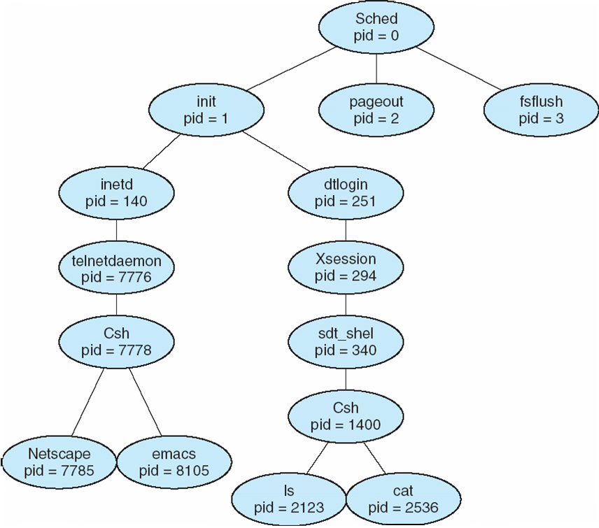
A tree of processes on a typical Solaris

Slide 48
Process Creation (Cont)
Address space （复制/全新）
Child duplicate of parent (Unix)
Child has a program loaded into it (Windows)
UNIX examples
fork system call creates new process
exec system call used after a fork to replace the process’ memory space with a new program
Windows NT
Supports both models: the parent’s address space may be duplicated, or the parent may specify the name of a program for the OS to load into the address of the new process

Slide 49
C Program Forking Separate Process
int main()
{
pid_t pid;
/* fork another process */
pid = fork();
if (pid < 0) { /* error occurred */
fprintf(stderr, "Fork Failed");
exit(-1);
}
else if (pid == 0) { /* child process */
execlp("/bin/ls", "ls", NULL);
}
else { /* parent process */
/* parent will wait for the child to complete */
wait (NULL);
printf ("Child Complete");
exit(0);
}
}

Slide 50
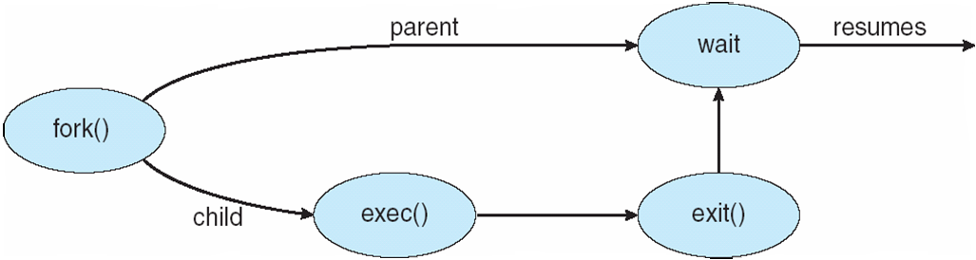
Process Creation

Slide 51
Process creation
UNIX
pid=fork();
从系统调用fork返回时，CPU在父进程中时，pid值为所创建子进程的进程号（>0），若在子进程中时，pid的值为零。
入口
查PCB链表
无
有空PCB?
取空PCB（i）
创建失败
将有关参数填入PCB（i）相应表项
PCB（i）入就绪队列
PCB（i）入进程家族或进程链
返回

Slide 52
Process Creation
int main ( )
{
while (1)
{
fork( )；
}
}
子进程的产生速度？

Slide 53
Process Creation
#include <stdio.h>
#include<unistd.h>
int main (void)
{
int i;
for (i=0; i<3; i++)
fork ( )；
sleep (20);
}
一共生成多少个进程？
通过进程树展示各进程之间的父子关系

Slide 54
C Program Forking Separate Process
int value；
int main ( ){
pid_t pid;
pid = fork ( );
if (pid < 0) { /* error occurred */
fprintf (stderr, "Fork Failed");
exit (-1);
}
else if (pid == 0) { /* child process */
for ( ; ; ) {
printf ("In child, value is %d\n ", value++);
sleep (5) ;
}
}
else { /* parent process */
for ( ; ; ) {
printf ("In parent, value is %d\n ", value);
sleep (5);
}
}
}
Notes:
fork() 创建子进程时，父子进程最初共享相同的物理内存页
当任一进程尝试写入变量时，系统会为该进程创建该内存页的副本
读取操作不会触发复制

Slide 55
C Program Forking Separate Process
int value；
int main( ){
pid_t pid;
pid = fork ( );
if (pid < 0) { /* error occurred */
fprintf (stderr, "Fork Failed");
exit (-1);
}
else if (pid == 0) { /* child process */
for ( ; ; ) {
printf ("In child, value is %p\n ", &value);
sleep(5) ;
}
}
else { /* parent process */
for ( ; ; ) {
printf ("In parent, value is %p\n ", &value);
sleep (5);
}
}
}
Notes:
输出格式符 %p 用于打印指针地址，所以这段代码输出的是变量 value 的内存地址
父子进程的value地址相同
为什么地址相同？
这涉及到 Linux 的虚拟内存机制：
1. 虚拟地址 vs 物理地址
程序看到的是虚拟地址（Virtual Address）
操作系统和硬件将其映射到物理地址（Physical Address）
2. 写时复制（Copy-on-Write）
fork() 后，父子进程的虚拟地址相同
但对应的物理地址可能不同
只有在写入操作时，系统才会创建真正的物理内存副本
3. 地址空间布局
每个进程都有自己独立的虚拟地址空间，但布局相似：
代码段、数据段、堆栈段在虚拟地址空间中的相对位置相同

Slide 56
Process Creation
当父进程调用fork( )创建子进程之后，下列哪些变量在子进程中修改之后，父进程里也会相应地作出改动？
A.全局变量 B.局部变量 C.静态变量 D.文件指针
答案：D
在fork创建多进程之后堆栈信息会完全复制给子进程内存空间，父子进程相互独立。文件描述符存在于系统中为所有进程所共享

Slide 57
Process Termination
Process executes last statement and asks the operating system to delete it (exit)
Output data from child to parent (via wait)
Process’ resources are deallocated by operating system
Parent may terminate execution of children processes (abort)
Child has exceeded allocated resources
Task assigned to child is no longer required
If parent is exiting
Some operating system do not allow child to continue if its parent terminates
All children terminated - cascading termination

Slide 58
Process Termination
入口
查进程链表或进程家族
无
有此PCB?
有
有子进程吗？
出错处理
释放该进程所占有的资源
释放该PCB结构本身
返回

Slide 59
Process blocking and wakeup
A running process can not continue to run because of something: Running → blocked
I/O
Signal
When the event happens, the waiting process will be wakeup
blocked → ready
Notes:
引起进程阻塞和唤醒的事件：
一个处在运行状态的进程，因等待某个事件的发生（如等待打印机、同步事件等）而不能继续运行时，将调用阻塞原语，把进程置为阻塞状态，并转进程调度程序（等于让出处理机）。
调用进程阻塞操作是在进程处于运行状态下执行的。它的执行将引起等待某事件的队列的改变.
当进程所等待的事件发生时，该进程将被唤醒(由进程唤醒操作完成)。
唤醒一个进程有两种方法：
由系统进程唤醒。
由事件发生进程唤醒。

Slide 60
Process Blocking
入口
保存当前进程的CPU现场
修改该进程的状态
被阻塞进程入等待队列
转进程调度
Notes:
转进程调度很重要

Slide 61
Process wakeup
入口
从等待队列中摘下被唤醒进程
将被唤醒进程置为就绪状态
将被唤醒进程送入就绪队列
转进程调度或返回

Slide 62
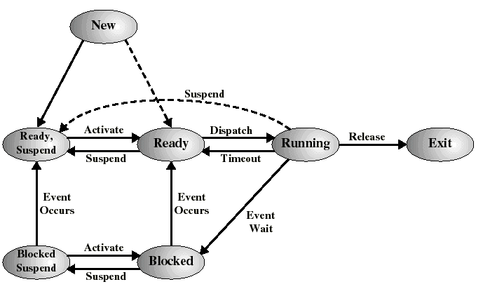
Diagram of Process State
外存
内存

Slide 63
挂起状态的引入
1、终端用户的需要
当终端用户在自己的程序运行期间，发现有可疑问题时，希望暂时使自己的进程静止下来，以便研究其执行情况或对程序进行修改。
如果进程处于执行状态，则暂停执行
如果进程处于就绪状态，则暂时不接受调度
2、父进程的需求
父进程常常希望考察和修改子进程，或者需协调各子进程间的活动，要挂起自己的子进程。
3、操作系统的需要
操作系统有时需要挂起某些进程，检查运行中资源的使用情况及进行记帐，以便改善系统的运行性能。
4、对换的需要
为了缓和内存紧张的情况，将内存中处于阻塞状态的进程换至外存上。
5、负荷调节的需要
当实时系统中的工作负荷较重，可能影响到对实时任务的控制时，可由系统把一些不重要或不紧迫的进程挂起，以保证系统仍然能正常运行。

Slide 64
Interprocess Communication
Processes within a system may be independent（独立） or cooperating（协作）
Cooperating process can affect or be affected by other processes, including sharing data
Reasons for cooperating processes:
Information sharing（信息共享）
Computation speedup（计算加速）
Modularity（模块化）
Convenience（方便）

Slide 65
Interprocess Communication
Cooperating processes need interprocess communication (IPC)
Two models of IPC
Shared memory（共享内存）
Message passing（消息传递）

Slide 66
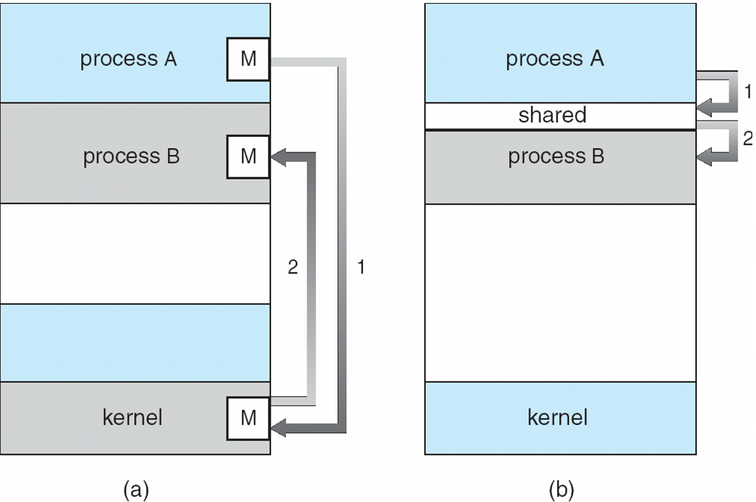
Communications Models

Slide 67
Shared memory
Interprocess communication using Shared memory requires communicating processes to establish a shared memory
The form of the exchanged data and location are determined by the communicating processes and are not under the OS’s control
Notes:
67

Slide 68
Producer-Consumer Problem
Paradigm for cooperating processes, producer process produces information that is consumed by a consumer process
unbounded-buffer （无界缓冲区） places no practical limit on the size of the buffer
bounded-buffer （有界缓冲区） assumes that there is a fixed buffer size

Slide 69
Bounded-Buffer – Shared-Memory Solution
Shared data
#define BUFFER_SIZE 10
typedef struct {
. . .
} item;
item buffer[BUFFER_SIZE];
int in = 0; //下一个空位置的指针
int out = 0; //下一个满位置的指针

Slide 70
Bounded-Buffer – Producer
while (true) { /* Produce an item */
while (((in + 1) % BUFFER SIZE) == out)
; /* do nothing -- no free buffers */
buffer[in] = item;
in = (in + 1) % BUFFER SIZE;
}
Notes:
如果只用 in == out 判断，无法区分缓冲区是空还是满。通过故意浪费一个位置来解决这个问题：

Slide 71
Bounded Buffer – Consumer
while (true) {
while (in == out)
; // do nothing -- nothing to consume
// remove an item from the buffer
item = buffer[out];
out = (out + 1) % BUFFER SIZE;
return item;
}

Slide 72
Interprocess Communication – Message Passing
Mechanism for processes to communicate and to synchronize their actions
Message system – processes communicate with each other without resorting to shared variables
IPC facility provides two operations:
send(message) – message size fixed or variable
receive(message)
If P and Q wish to communicate, they need to:
establish a communication link between them
exchange messages via send/receive

Slide 73
Implementation Questions
How are links established?
Can a link be associated with more than two processes?
How many links can there be between every pair of communicating processes?
What is the capacity of a link?
Is the size of a message that the link can accommodate fixed or variable?
Is a link unidirectional or bi-directional?

Slide 74
Interprocess Communication – Message Passing
Direct Communication
Indirect Communication

Slide 75
Direct Communication
Processes must name each other explicitly:
send (P, message) – send a message to process P
receive(Q, message) – receive a message from process Q
Properties of communication link
Links are established automatically
A link is associated with exactly one pair of communicating processes
Between each pair there exists exactly one link
The link may be unidirectional, but is usually bi-directional

Slide 76
Indirect Communication
Messages are directed and received from mailboxes (also referred to as ports)
Each mailbox has a unique id
Processes can communicate only if they share a mailbox
Properties of communication link
Link established only if processes share a common mailbox
A link may be associated with many processes
Each pair of processes may share several communication links
Link may be unidirectional or bi-directional

Slide 77
Indirect Communication
Operations
create a new mailbox
send and receive messages through mailbox
destroy a mailbox
Primitives are defined as:
send(A, message) – send a message to mailbox A
receive(A, message) – receive a message from mailbox A

Slide 78
Indirect Communication
Mailbox sharing
P₁, P₂, and P₃ share mailbox A
P₁, sends; P₂ and P₃ receive
Who gets the message?
Solutions
Allow a link to be associated with at most two processes
Allow only one process at a time to execute a receive operation
Allow the system to select arbitrarily the receiver. Sender is notified who the receiver was.

Slide 79
直接通信与间接通信的区别
直接通信：
✅ 通信链路自动建立
✅ 每对通信进程只有一个链路
✅ 简单直接
❌ 修改进程名需要修改所有通信代码
❌ 耦合度高
间接通信：
✅ 多个进程可以共享同一个邮箱
✅ 发送者和接收者不需要知道对方身份
✅ 支持一对多、多对一、多对多通信
✅ 更容易实现进程解耦
❌ 需要额外的邮箱管理

Slide 80
Message-passing----Synchronization
Message passing may be either blocking or non-blocking
Blocking is considered synchronous
Blocking send has the sender block until the message is received
Blocking receive has the receiver block until a message is available
Non-blocking is considered asynchronous
Non-blocking send has the sender send the message and continue
Non-blocking receive has the receiver receive a valid message or null

Slide 81
Buffering
Queue of messages attached to the link; implemented in one of three ways
1. Zero capacity – 0 messages Sender must wait for receiver (rendezvous)
2. Bounded capacity – finite length of n messages Sender must wait if link full
3. Unbounded capacity – infinite length Sender never waits

Slide 82
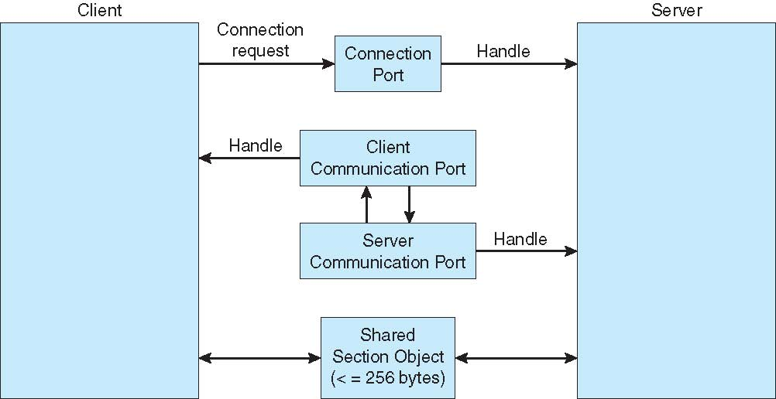
Local Procedure Calls in Windows XP
消息传递
直接
间接
共享内存

Slide 83
Communications in Client-Server Systems
Sockets（套接字）
Remote Procedure Calls（远程过程调用）
Remote Method Invocation (Java)（远程方法调用）

Slide 84
Sockets
A socket is defined as an endpoint for communication
Concatenation of IP address and port
The socket 161.25.19.8:1625 refers to port 1625 on host 161.25.19.8
Communication consists between a pair of sockets

Slide 85
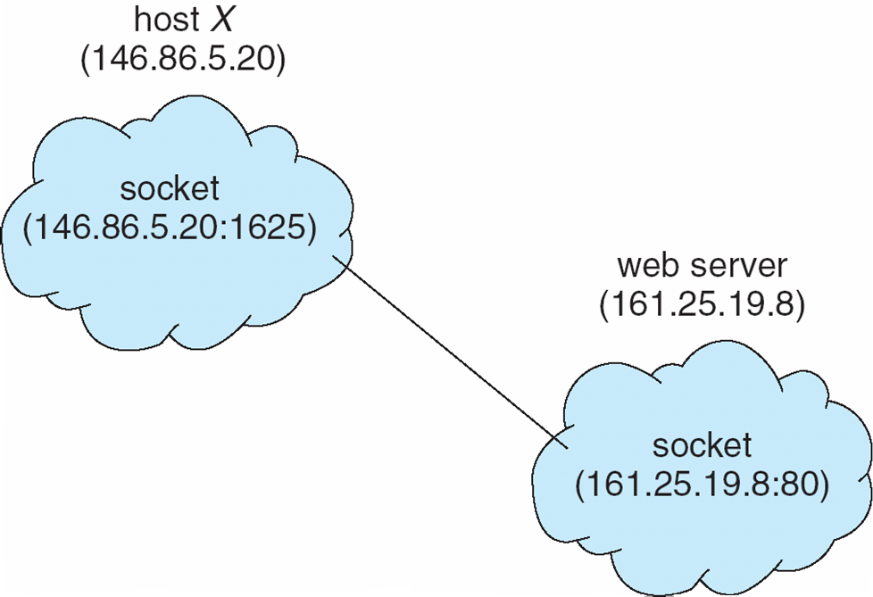
Socket Communication

Slide 86
Remote Procedure Calls
Remote procedure call (RPC) abstracts procedure calls between processes on networked systems
Stubs – client-side proxy for the actual procedure on the server
The client-side stub locates the server and marshalls(封装） the parameters
The server-side stub receives this message, unpacks the marshalled parameters, and peforms the procedure on the server

Slide 87
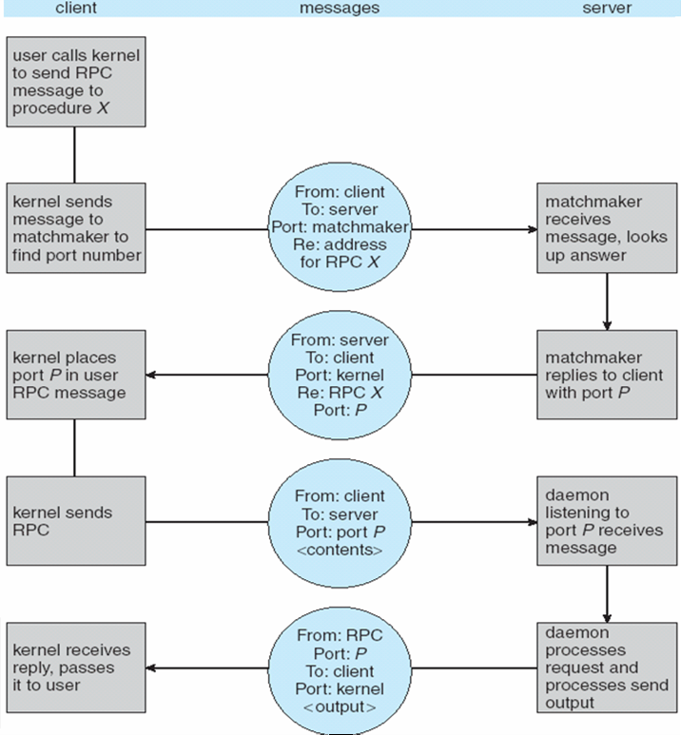
Execution of RPC

Slide 88
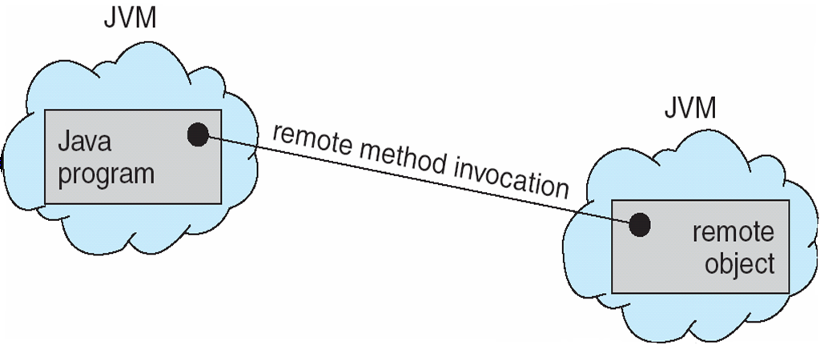
Remote Method Invocation
Remote Method Invocation (RMI) is a Java mechanism similar to RPCs
RMI allows a Java program on one machine to invoke a method on a remote object

Slide 89
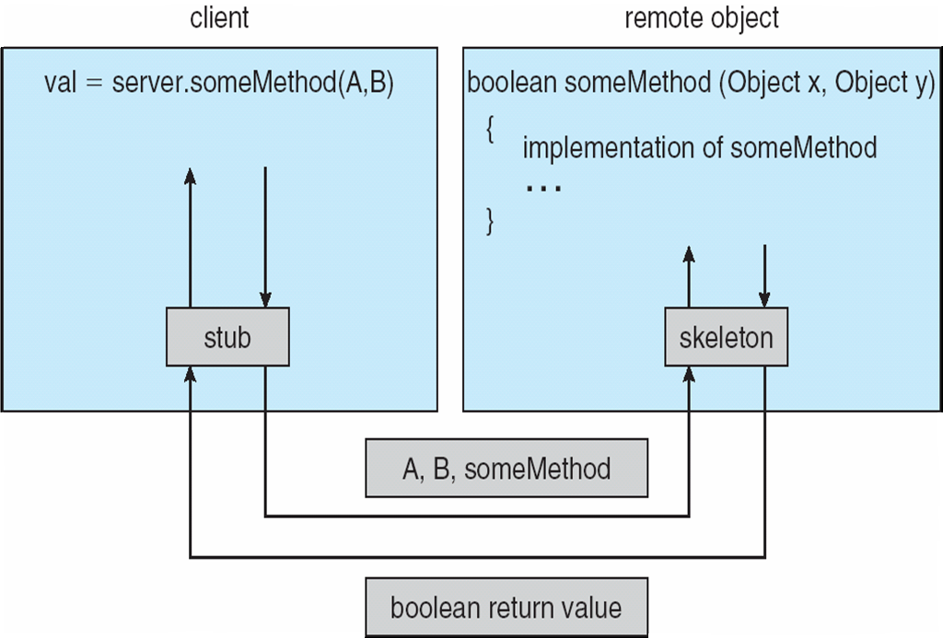
Marshalling Parameters

Slide 90
例题
下列各项工作步骤中，（ ）不是创建进程所必需的步骤。
A.建立一个PCB
B.作业调度程序为进程分配CPU
C.为进程分配内存等资源
D. 将PCB链入进程就绪队列
答案： B

Slide 91
例题
下列有可能导致一进程从运行变为就绪的事件是（ ）。
A.一次I/O操作结束
B.运行进程需作I/O操作
C.运行进程结束
D.出现了比现运行进程优先权更高的进程
答案： D

Slide 92
例题
【简答】进程的阻塞操作和挂起操作有何异同？
答案：
阻塞：进程/线程被动暂停执行，阻塞的进程仍处于内存中。
挂起：用户主动暂停执行进程/线程，挂起的进程被换出到外存（磁盘）中。

Slide 93
例题
【简答】简述进程为什么不能从就绪状态直接变成阻塞状态？
答案：一个进程要进入阻塞状态，必须通过执行相应的程序才能实现。就绪进程当前不在CPU上运行，不能执行任何程序，当然不能直接进入阻塞状态。

Slide 94
例题
【简答】简述消息传递和共享内存有什么优缺点
答案：
共享内存的核心优势是速度，但其代价是程序员必须负责所有的同步工作，增加了程序的复杂性和风险。
消息传递的核心优势是安全性和易用性，内核提供的同步保障降低了编程难度，但其代价是由于数据复制和系统调用带来的性能开销。

Slide 95
例题
【简答】简述创建子进程有什么优点
答案：
提高并发性
✅同时运行多个程序
✅ 充分利用多核CPU
✅ 提高系统吞吐量
提高隔离性
✅ 功能分解（每个进程专注一件事）
✅ 错误隔离（一个进程崩溃不影响其他）
✅ 安全隔离（不同权限级别）

Slide 96
End of Chapter 3

